Slide 1

8 marca
Dzień Kobiet

Slide 2
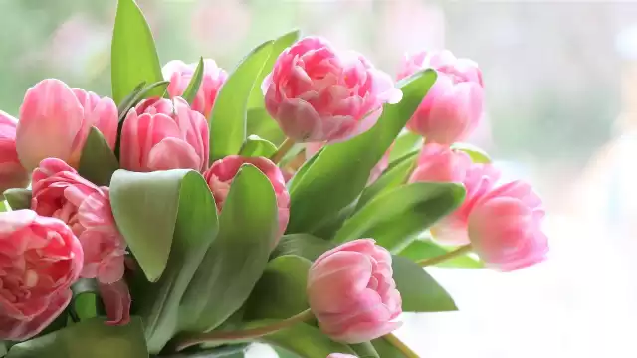
Życzenia z okazji dnia kobiet
Życzę Wam kobietom, byście miały tyle energii,
aby codziennie przenosić góry, które dla innych są nie do pokonania.
Wsparcia i wytrwałości na obranej drodze. Wiary w siebie i swoje umiejętności.
Odwagi do realizacji własnych marzeń. Aby nikt nie podkopywał Twojej wartości, a bliskie Ci osoby były zawsze, gdy tego potrzebujesz.

Slide 3

Życzenia z okazji dnia kobiet 2

Slide 4

Wszystkiego najlepszego z okazji dnia kobiet
Z okazji Dnia Kobiet życzę Ci sukcesów, siły,
determinacji w dążeniu do celu i szczęścia.

Slide 5


Slide 6

Za początek tego święta uznaje się rok 1857, kiedy to pracujące w fabryce bawełny, kobiety zorganizowały strajk, domagając się krótszego dnia pracy oraz takiego samego wynagrodzenia, jakie otrzymywali mężczyźni. Pierwsze obchody Narodowego Dnia Kobiet odbyły się 28 lutego 1909 r. w Stanach Zjednoczonych.

